Slide 1




Slide 2

02
컴퓨터 개요
단원 목차
2.1 컴퓨터란 무엇인가?
2.2 하드웨어란?
2.3 소프트웨어란?
2.4 컴퓨터의 기원
2.5 컴퓨터의 발전
2.6 컴퓨터의 종류

Slide 3

단원 학습목표
컴퓨터의 정의와 구성요소를 이해한다.
하드웨어와 소프트웨어의 차이를 이해한다.
컴퓨터의 기원과 근세의 기계식 계산기를 알아보고 계산이론의 발전을 알아본다.
전자식 컴퓨터의 발전을 세대별로 이해한다.
컴퓨터의 성능과 크기, 용도에 따른 컴퓨터의 종류를 알아본다.

Slide 4
02
컴퓨터 개요
단원 목차
2.1 컴퓨터란 무엇인가?
2.2 하드웨어란?
2.3 소프트웨어란?
2.4 컴퓨터의 기원
2.5 컴퓨터의 발전
2.6 컴퓨터의 종류

Slide 5
컴퓨터의 정의
컴퓨터(computer)는 ‘전자적으로 계산을 수행하는 장치’
간단한 정의
전자적으로 계산을 수행하는 장치
컴퓨터의 4가지 기능
처리(process), 저장(store), 입력(input), 출력(output)
정의
원하는 결과를 얻기 위하여
입력기능을 이용하여 데이터를 0과 1의 디지털로 변환
처리, 저장 기능을 이용하여 데이터를 처리
변환된 정보를 출력기능을 이용하여 적절한 출력장치로 출력할 수 있는 전자적 장치

Slide 6
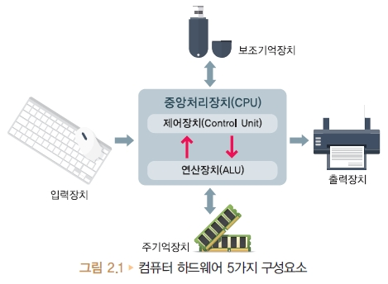
컴퓨터의 구성요소
컴퓨터는 물리적인 하드웨어와 컴퓨터의 행동을 지시하는 프로그램인 소프트웨어로 구성
하드웨어
데이터의 입력, 처리, 출력을 제어하는 데 사용되는 물리적인 기계 장치
5가지 구성요소
중앙처리장치(CPU)
연산을 수행하는 연산장치(ALU: Arithmetic Logic Unit)
연산을 제어하는 제어장치 (control unit)로 구성
주기억장치, 보조기억장치
입력장치, 출력장치
소프트웨어
컴퓨터가 수행할 작업을 지시하는 전자적 명령어들의 집합 (프로그램)
컴퓨터가 수행해야 할 일을 알려주는 자료
주로 파일로 처리
보조기억장치에서 논리적인 한 단위로 취급되는 연관된 자료의 모음을 파일

Slide 7
02
컴퓨터 개요
단원 목차
2.1 컴퓨터란 무엇인가?
2.2 하드웨어란?
2.3 소프트웨어란?
2.4 컴퓨터의 기원
2.5 컴퓨터의 발전
2.6 컴퓨터의 종류

Slide 8
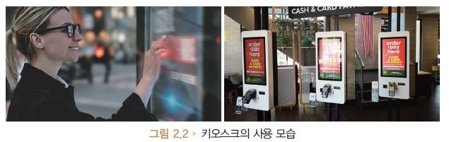
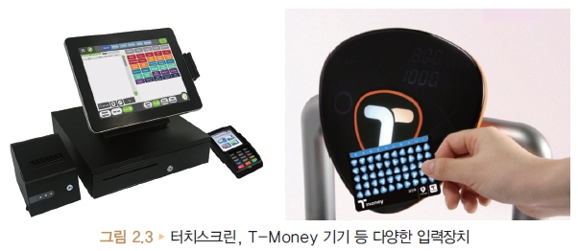
키오스크와 POS
키오스크(kiosk)
터치 패널 등이 달린 작은 설치형 디지털 단말기
지금은 무인 주문 시스템으로 활용
사용자 메뉴를 고르고 결제를 하는 상호작용 키오스크(interactive kiosk)로 많이 사용
자판기와 지하철의 무인 교통 카드 판매· 충전기
관공서의 무인 민원 발급기
은행의 ATM 기기
입력장치에서 중앙처리와 출력장치까지 탑재된 또다른 컴퓨터 중 하나
POS(Point Of Sale) 시스템
다양한 매장에서 사용하는 결재 시스템
버스나 택시에 구비된 T-Money용 장치

Slide 9
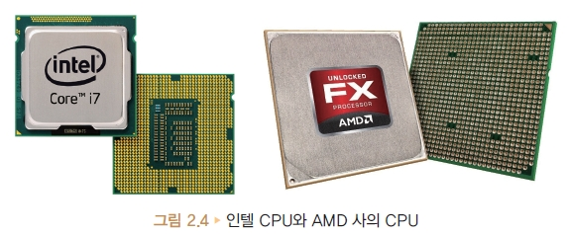
중앙처리장치
입력된 자료를 적절한 정보로 변환하기 위하여 소프트웨어로부터 받은 명령어를 실행하는 장치
CPU(Central Processing Unit)
마이크로프로세서(Microprocessor) 줄여서 프로세서(Processor)라고도 부름
제어장치(control unit)
자료와 명령어의 중앙처리장치로의 입출력을 제어
연산장치(arithmetic logic unit)로 구성
산술연산과 논리연산을 수행하는 장치
주요 생산 회사
인텔(Intel), AMD(Advanced Micro Devices)

Slide 10
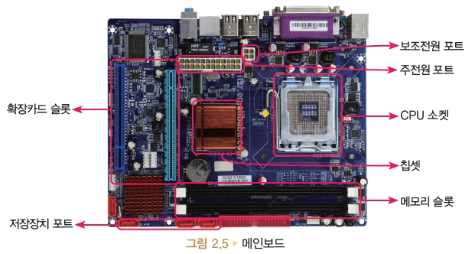
메인 보드
중앙처리장치는 마더보드(motherboard)라고도 부르는 컴퓨터 내부의 메인보드(mainboard)에 장착
주기판 또는 모기판
중앙처리장치를 연결하는 소켓
주기억장치를 설치하는 메모리 슬롯
다른 하드웨어 장치에 연결시키는 확장 슬롯
그래픽 카드와 사운드 카드, 네트워크 카드 등의, ROM(Read Only Memory) 등
컴퓨터의 기본 성능을 규정
CPU 종류, 기억장치 최대 용량
확장 슬롯의 수량
시스템의 안정성도 결정할 수 있는 중요한 부품

Slide 11
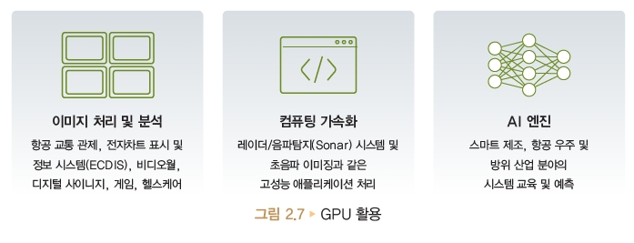
그래픽 처리 장치(GPU: Graphics Processing Unit)
GPU란 용어는 1999년 엔비디아(Nvidia) 사에서 처음 사용한 용어
1999년 엔비디아 사, GPU라 지칭
GeForce 256 그래픽 프로세서
CPU 내부에서 처리하던 그래픽 처리를 빠른 시간에 고수준 해상도를 처리하는 전담 그래픽 카드
GPU는 고속의 병렬처리로 대량의 행렬과 벡터를 다루는데 뛰어난 성능을 발휘
구조상 병렬 컴퓨팅 계산에 적합한 구조
실수와 벡터 연산에서 CPU보다 약 10배 이상 빠름
3D 그래픽 이외의 수리 연산 중심의 컴퓨팅 분야에 사용하기 시작
이를 범용 GPU라 하여 GPGPU(General Purpose Graphic Processing Unit)라 칭함
GPU 활용
디스플레이가 화려한 게임 분야
이미지 처리 및 분석
컴퓨팅 가속이 필요한 비트코인 채굴
대량의 행렬과 벡터 연산이 요구
빅데이터 처리
인공지능의 심층신경망(딥러닝) 분야 등에 널리 활용

Slide 12
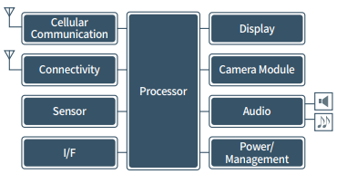
모바일 AP
스마트폰, 태블릿 PC 등의 모바일 기기에 사용되는 중앙처리장치(CPU)를 AP(Application Processor)
모바일 AP
모바일 기기의 두뇌 역할을 담당하는 반도체 칩(chip)
연산을 위한 CPU의 주된 기능 외
여러 가지 시스템 장치와 인터페이스를 제어 기능
메모리와 표시장치를 위한 그래픽처리(GPU), 카메라, 저장장치, 무선통신
디지털 신호 처리(DSP: Digital Signal Process), 이미지 처리 등
엄지 손톱보다 작음
여러 기능의 반도체를 한 개의 칩에 모아 만든 시스템온칩 (SoC: System on Chip)
대표적인 AP
퀄컴(Qualcomm)의 MSM 시리즈 ‘퀄컴 스냅드래곤(Qualcomm Snapdragon)’
삼성의 ‘엑시노스(Exynos)’
엔비디아(NVIDIA)의 ‘테그라(Tegra)’ 시리즈
애플의 ‘A’ 시리즈 등

Slide 13
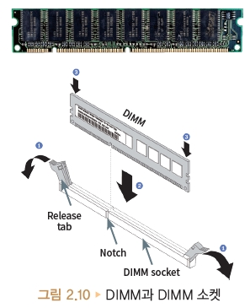
주기억장치
CPU에서 처리 중인 프로그램과 데이터를 임시로 저장하기 위한 장치
임의접근 메모리 RAM(Random Access Memory)
메모리의 임의의 위치에 데이터를 읽거나 쓸 수 있음을 의미
휘발성 메모리
듀얼 인라인 메모리 모듈(DIMM: Dual In-line Memory Module)
여러 개의 메모리 칩을 회로 기판 위에 탑재한 메모리 모듈
마더보드의 DIMM 소켓이라 부르는 장치에 장착

Slide 14
보조기억장치
프로그램이나 데이터를 저장하기 위한 저장 공간으로 간단히 저장장치(storage)라고도 부름
저장장치
주기억장치에 비하여 속도는 느리지만, 가격이 저렴하여 더 넓은 공간을 이용 가능
종류
USB 메모리
하드디스크(HDD: Hard Disk Driver)
USB 메모리에 비하여 대용량의 자료저장이 가능
SSD(Solid State Disk)
읽고 쓰는 속도가 빠르며, 전력 사용량이 적고 충격에 강하며 발열과 소음도 적음
SSD에 운영체제와 자주 사용하는 프로그램을 설치
HDD에는 영화나 음악 같은 대용량의 자료를 저장하여 함께 사용
외장형 하드 디스크 드라이브(external hard disk drive)

Slide 15
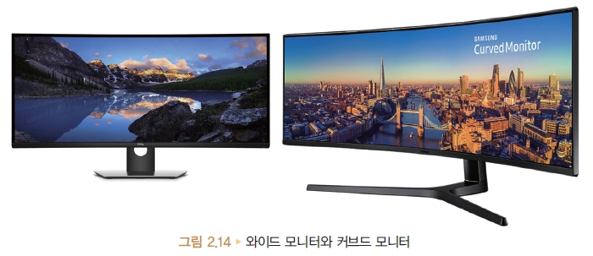
출력 장치
컴퓨터의 처리 결과를 사용자가 사용 가능한 형태나 적당한 최종적인 형태로 바꾸어 주는 장치
디스플레이(display)
LCD(Liquid Crystal Display)
액정 디스플레이인 LCD는 액정에 정해진 전압을 가하면 결정 방향이 일정하게 줄을 지어 빛의 반사가 변화해서 문자나 그림을 표시하는 디스플레이 장치
LED(Light Emitting Diode)
LED는 자체 발광 다이오드라고도 하는데 다이오드란 전류가 한쪽 방향으로만 흐르게 만드는 회로 소자
고해상도 모니터(UHD: Ultra High Definition)
화소(pixel) 수가 3840 * 2160
Full HD 모니터의 1920 * 1080보다 4배 높은 수치여서 4K UHD라 부름
프린터(printer), 플로터(plotter)

Slide 16
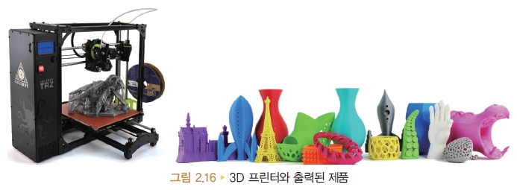
3차원(3D) 프린터
CAD 또는 3차원 모델링 소프트웨어를 이용하여 3차원 도면을 완성해야 입체 모형을 출력
3D 시스템즈 사: 3차원 모형을 만드는 기술을 발명
1984년, 미국의 찰스 훌(Charles W. Hull)이 설립한 회사
항공 및 자동차 산업에서 시제품을 만드는 용도로 주로 사용
초기에는 빠른 모형제작 RP(Rapid Prototyping)에 사용
가격도 매우 고가
현재
가격도 많이 저렴해지고 매우 다양
기존의 제조 방식에 혁명을 가져올 기술로 주목

Slide 17
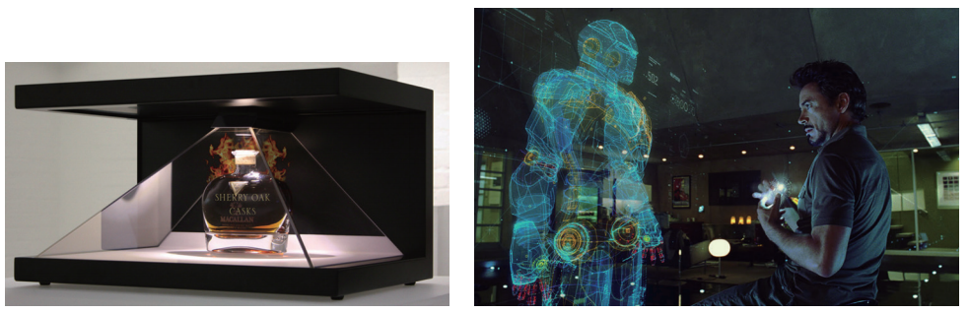
3차원 영상 디스플레이 장치
영화 ‘아이언맨3’에서 허공에 떠 있는 입체 영상인 로봇 슈트에 주인공이 직접 손으로 허공의 로봇 슈트를 제어하는 모습
홀로그램(hologram)
3차원 영상 디스플레이의 대표적인 방법
마이크로소프트 ‘홀로렌즈 (HoloLens)’
허공에서 홀로그램과 같은 3차원 영상을 볼 수 있는 웨어러블 기기
투명한 안경이 장착된 머리 착용 디스플레이 장치
허공에 보이는 영상을 손으로 조작

Slide 18
02
컴퓨터 개요
단원 목차
2.1 컴퓨터란 무엇인가?
2.2 하드웨어란?
2.3 소프트웨어란?
2.4 컴퓨터의 기원
2.5 컴퓨터의 발전
2.6 컴퓨터의 종류

Slide 19
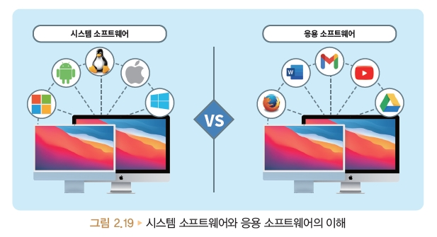
컴퓨터 소프트웨어
컴퓨터가 특정 작업을 수행할 수 있도록 해주는 전자적인 명령어 집합
소프트웨어 분류
시스템 소프트웨어
컴퓨터가 잘 작동하도록 도와주는 기본 소프트웨어
운영체제, 유틸리티
응용 소프트웨어
사무용 소프트웨어
문서 작성이나 회계 업무와 같은 업무에 활용되는 소프트웨어
워드프로세서, 스프레드쉬트
프로그램 개발 도구, 데이터베이스

Slide 20
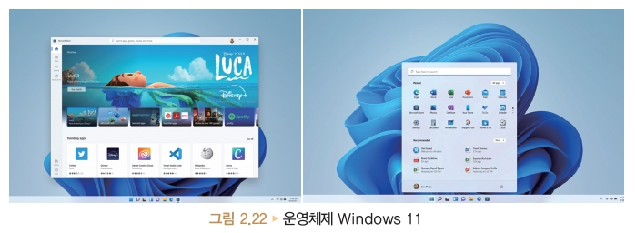
운영체제: Operating System
컴퓨터 시스템의 전반적인 동작을 제어하고 조정하는 시스템 프로그램
기능
하드웨어와 응용프로그램 간의 인터페이스 역할
CPU, 주기억장치, 입출력장치 등의 컴퓨터 자원을 관리
인간과 컴퓨터 간의 상호작용을 위한 인터페이스를 제공
컴퓨터의 동작을 구동(booting)
입출력 연산을 제어
프로그램의 실행을 제어
데이터와 파일의 저장을 관리
운영체제의 종류
유닉스(Unix), 리눅스(Linux)
윈도우즈(Windows), 맥OS(Mac OS) 등
스마트 기기 운영체제

Slide 21
02
컴퓨터 개요
단원 목차
2.1 컴퓨터란 무엇인가?
2.2 하드웨어란?
2.3 소프트웨어란?
2.4 컴퓨터의 기원
2.5 컴퓨터의 발전
2.6 컴퓨터의 종류

Slide 22
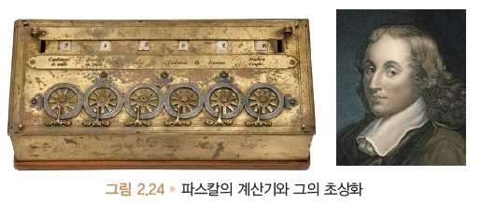
주판과 파스칼의 계산기
계산 도구의 기원은 주판, 기원전 30세기 정도에 바빌로니아에서 처음 발명
주판(abacus)
현대적인 주판은 중국에서는 1300년경부터 사용
우리나라에 1400년경에 도입
세계 최초의 기계식 계산기
17세기에는 프랑스의 철학자이자 수학자인 파스칼(Blaise Pascal, 1623~1662)이 개발
톱니바퀴의 원리를 이용하여 만들었으며 덧셈과 뺄셈을 할 수 있는 수동식 계산기

Slide 23
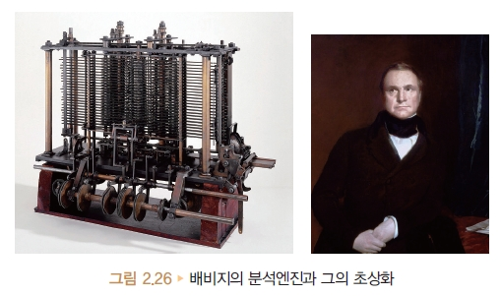
배비지의 분석엔진
컴퓨터의 아버지라 불리는 배비지는 분선엔진을 고안
1812년 찰스 배비지(Charlse Babbage, 1792 ~ 1871)
컴퓨터의 아버지
미분기(Difference Engine)를 설계하기 시작,
이를 발전시켜 분석엔진 (Analytic Engine)을 설계함.
의미
지금의 모든 범용 컴퓨터의 모체
제어 장치, 연산 장치, 저장 장치, 입출력 장치 등을 포함하여 설계
프로그램 언어의 개념은 물론 반복문과 제어문까지 갖추고 있었음
그 당시 기술 수준으로 구현하지는 못함

Slide 24
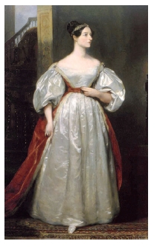
ITStory: 오거스타 에이다
영국의 낭만파 시인 바이런의 딸인 오거스타 에이다(Augusta Ada)는 최초 컴퓨터 프로그래머
어거스타 에이다(Augusta Ada, 1815∼1852)
수학에 천재적 재능
배비지가 고안한 기계를 이해
1833년에 배비지가 고안한 ‘분석 엔진(Analytical Engine)’에 계산과정을 기술하는 프로그램을 만듬
오늘날 일반적으로 사용하는 컴퓨터의 시조가 되는 데 공헌
‘배비지의 해석기관에 대한 분석(Observations on Mr. Babbage’s Analytical Engine)’을 출간
1842년
오늘날 컴퓨터의 원형이 된 ‘분석 엔진’에 관한 책
현대 컴퓨터 프로그래밍 역사의 기원
세계 최초의 프로그래머 호칭
프로그래밍 언어 에이다
새로 개발한 프로그래밍 언어를 그녀의 이름을 따서 “ADA”라고 명명

Slide 25
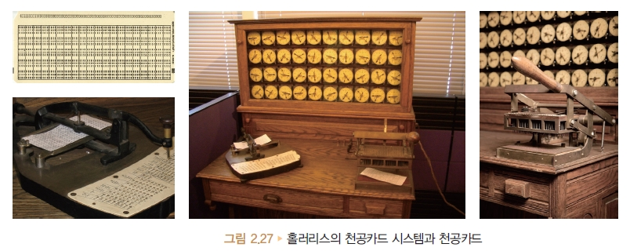
홀러리스의 천공카드기계
그 당시 사용하던 기차 표에 착안하여 최초의 계산기인 천공카드기계를 발명
1887년 미국의 홀러리스가 발명
전기와 기계가 사용된 최초의 계산기 천공카드기계(PCS: Punch Card System)를 발명
1890년 미국의 인구 조사
자료를 카드의 천공 상태로 표현하여 구멍의 유무를 전기적인 신호로 검출하여 사용
일괄처리(Batch Processing)의 효시
1911년 홀러리스, 회사를 설립
현재의 IBM(International Business Machines)으로 발전

Slide 26
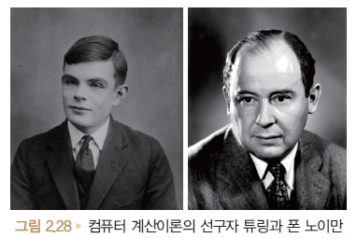
튜링머신과 프로그램 내장방식
1930~40년대에 현재 컴퓨터의 이론적 바탕이 되는 계산이론이 발전
1936년, 영국의 수학자 튜링, 튜링 기계 이론 발표
튜링머신 이론을 발표
컴퓨터의 실행과 저장에 관한 추상적인 모델
런던 수학 회보, ‘계산 가능한 수에 관한 연구: 결정 문제의 적용과 관련하여’라는 연구 논문
1942년, 폰노이만, 헝가리인
“프로그램 내장 방식” 컴퓨터의 개념을 제시
에드삭
EDSAC
Electronic Delay Storage Automatic Calculator
‘프로그램 내장 방식’을 최초로 적용한 컴퓨터
1949년에는 영국의 캠브리지 대학에서 개발

Slide 27
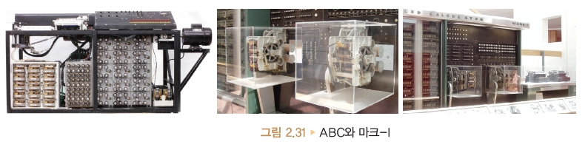
ABC와 마크-Ⅰ
1940년대 개발된 최초의 자동 전자식 컴퓨터와 전기 기계식 자동 계산기
ABC(Atanasoff-Berry Computer) 컴퓨터 개발
1942년 아타나소프 박사와 조교인 클리포드 베리가 개발
최초의 자동 전자식 디지털 컴퓨터
하바드 마크 I (Harvard MARK-Ⅰ)을 개발
1944년 미국 하버드 대학의 에이킨과 IBM 사의 협력하여 개발
최초의 전기 기계식 자동 계산기

Slide 28
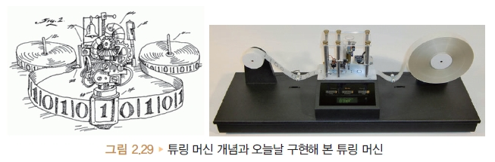
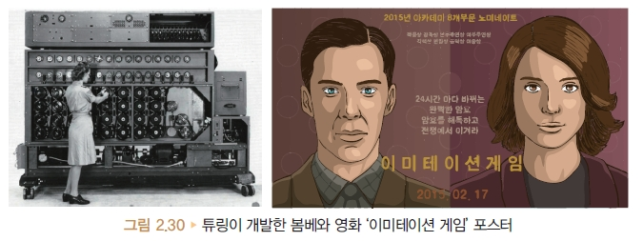
앨런 튜링과 봄베
영국의 수학자이자 컴퓨터 과학자로 튜링 기계를 고안하였고, 이를 통해 현대 컴퓨터의 모델을 제시
튜링 기계
현대 컴퓨터의 모델을 제시
‘컴퓨터 과학의 아버지’
컴퓨터 과학의 계산이론 분야와 알고리즘 분야, 인공지능 분야 등에 많은 업적
2015년 2월에 국내에서 개봉된 <이미테이션 게임>
튜링의 팀이 개발한 전자 계산기 시스템 봄베
독일의 에니그마 암호를 풀어 연합군이 2차 세계대전에서 승리하는 결정적 공헌
https://www.youtube.com/watch?v=hAfQa2oddA0
(25분) 이미테션게임 영화리뷰

Slide 29
02
컴퓨터 개요
단원 목차
2.1 컴퓨터란 무엇인가?
2.2 하드웨어란?
2.3 소프트웨어란?
2.4 컴퓨터의 기원
2.5 컴퓨터의 발전
2.6 컴퓨터의 종류

Slide 30
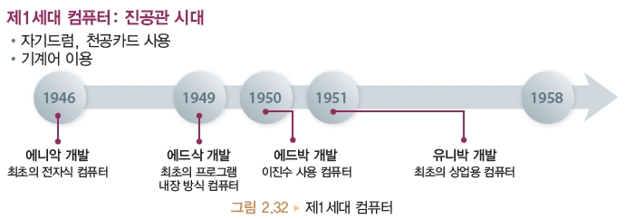
진공관을 이용한 제1세대 컴퓨터
1946년, 세계 최초의 전자식 진공관 컴퓨터인 에니악 개발
진공관을 이용한 제 1세대 컴퓨터: 1946년부터 1956년까지의 시기
진공관을 사용하였으며 저장 장치로는 자기 드럼
입출력 장치로는 천공카드를 이용
기계어(Machine Language)를 이용하여 프로그램을 만들어 컴퓨터를 작동

Slide 31
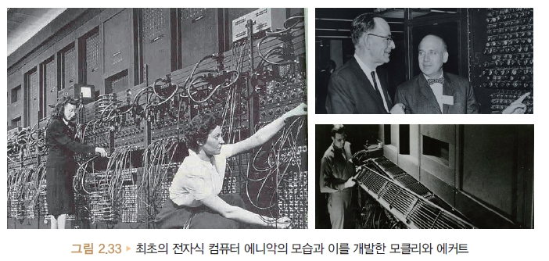
제1세대 컴퓨터: 에니악
1946년, 세계 최초의 전자식 진공관 컴퓨터인 에니악 개발
최초의 전자식 진공관 컴퓨터 에니악
1946년 미국의 모클리 박사와 에커드
7천 개의 진공관, 6000개의 스위치로 구성
소요 전력 140Kw, 총 중량 20톤이나 되는 거대한 기계
에니악은 대포의 탄도 계산을 위해 개발
사람이 하면 20시간이나 걸릴 계산을 단 30초 만에 수행

Slide 32
제1세대 컴퓨터: 에드삭과 에드박
에니악 -> 에드삭 -> 에드박 -> 유니박으로 발전
세계 최초의 프로그램 내장 방식의 컴퓨터인 에드삭(EDSAC)을 개발
1949년 영국 케임브리지 대학의 윌크스
프로그램 내장 방식의 에드박
1950년 미국의 펜실베니아 대학과 프린스턴 대학 연구소에서 모클리와 에커트
에니악을 개량하여 에드박(EDVAC)을 개발
에드삭과 에드박
폰 노이만이 고안한 프로그램 내장 방식을 적용
현재의 컴퓨터와 같이 이진법을 채택함
세계 최초의 상업용 컴퓨터인 유니박-I(UNIVAC-I)을 개발
1951년 미국의 에커드 모클리 사(현재의 유니시스 사)에서 에드박을 발전

Slide 33
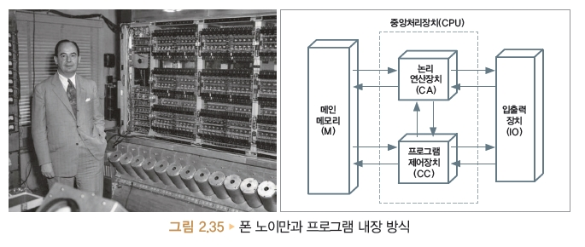
폰 노이만과 프로그램 내장 방식
폰 노이만은 기초수학, 응용수학, 물리학, 컴퓨터, 인공생명 등 현대 과학과 공학 전반에 지대한 영향을 끼친 천재 과학자
에니악의 문제
새로운 일을 할 때마다 사람이 수천 개의 스위치를 다시 설정
프로그램 내장 방식으로 해결
폰 노이만 방식
현대식 논리구조를 확립
프로그램과 자료를 모두 기억장치에 집어넣고
프로그램과 자료를 차례로 불러 해독한 후 처리
이를 적용한 최초 컴퓨터
에드박

Slide 34
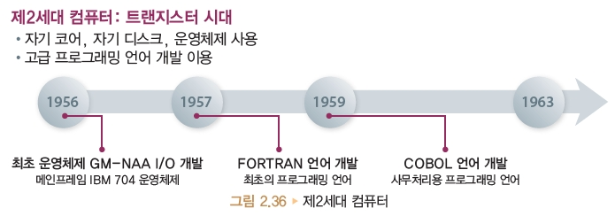
트렌지스터를 이용한 제2세대 컴퓨터
컴퓨터 개발에 트랜지스터를 이용한 1956년에서 1963년 까지를 제2세대 컴퓨터
트랜지스터의 이용
컴퓨터의 크기가 백분의 일로 작아짐.
주기억장치는 자기 코어를, 보조기억장치에는 자기 디스크를 이용
운영체제와 고급 프로그래밍 언어의 등장
운영체제가 도입
고급 수준의 프로그래밍 언어(High level Programming Language)도 개발
포트란(FORTRAN): 과학기술 분야, 코볼(COBOL): 사무처리용 프로그래밍 언어

Slide 35
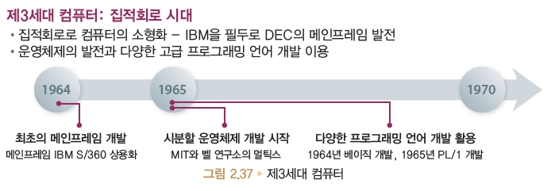
집적회로를 이용한 제3세대 컴퓨터
1964년부터 1970년 까지를 제3세대 컴퓨터
집적회로의 개발과 메인프레임의 발전
1964년부터 1970년까지, 컴퓨터는 더욱 소형화
IBM의 최초 메인프레임 시스템인 IBM S/360
DEC(Digital Equipment Corporation)의 PDP-11
소프트웨어의 발전
시분할(Time Sharing) 시스템 기술이 적용
터미널을 이용하여 메인프레임을 여러 사용자가 이용
컴퓨터를 대화식으로 사용 가능
다중프로그래밍(Multiprogramming) 기술 적용
운영체제의 다양한 기술이 실현

Slide 36
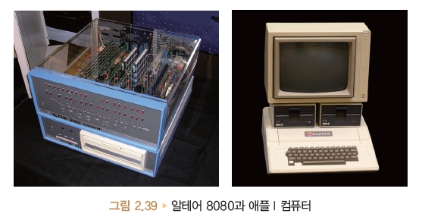
고밀도 집적회로를 이용한 제4세대 컴퓨터
1971년부터 현재까지
고밀도 집적회로(Large Scale Integration: LSI)와 초고밀도 집적회로(Very Large Scale Integration: VLSI)의 사용
손톱 크기의 칩에 수 억 개의 트랜지스터의 모임
마이크로컴퓨터의 등장
1071년에 인텔(Intel) 사에서 중앙처리장치인 Intel 4004 마이크로프로세서를 개발함
컴퓨터는 크기와 성능 면에서 급속한 발전을 가져옴
1975년에는 빌 게이츠와 폴 알렌에 의해 마이크로소프트(Microsoft) 사가 설립
1976년에는 스티븐 잡스에 의해 애플사(Apple) 탄생

Slide 37
빌 게이츠와 스티브 잡스
모두 1955년 생으로 동시대를 살며 유명한 컴퓨터 회사의 CEO로 성장한 대표적인 인물
친구이자, 숙명의 경쟁자
약 40년 전부터 시작하여 조금씩 우리 인간의 삶을 완전히 바꾸어 놓은 정보화의 선구자
빌 게이츠
부유한 어린 시절을 보내고, 명문 하버드 대학을 중퇴
베이직 인터프리터와 대표적 운영체제인 DOS를 만들었고, 마이크로소프트 사를 창업
개발자라기보다는 냉철한 이성으로 결정적 판단을 잘하는 진정한 비즈니스 맨
스티브 잡스
사생아로 태어나 양부모 밑에서 자랐으며 평범한 리드 대학을 중퇴
자기 중심적이고 개성이 강하며 새로운 것에 도전하는 창의성이 강한 이상주의자로 평가
애플을 창업한 이후, 넥스트(NeXT)를 창업하고, 애니메이션 회사인 픽사(Pixar)를 인수
애플에서 후대에도 길이 남을 만한 여러 정보화 기기를 개발한 천재
1997년
애플과 넥스트 합병으로 애플로 다시 돌아오게 되어 적자이던 애플을 다시 흑자로 전환
2001년
MP3 플레이어인 아이팟(iPod)을 만들어 대중들에게 잊혀져 가던 애플을 다시 기억
2007년
아이폰(iPhone)이라는 혁명적인 개인 정보화 기기인 스마트폰을 출시
2011년 췌장암으로 아쉽게 생을 마감

Slide 38
제5세대 컴퓨터와 양자 컴퓨터
인간과 대화하고 자연 언어로 명령을 처리하며, 인간처럼 생각하고 창의적인 작업도 수행
연구분야
인공지능(Artificial Intelligence: AI), 병렬처리(Parallel Processing) 분야
신경망(Neural Network) 분야
양자 컴퓨터
중첩(superposition)과 얽힘(entanglement) 등 양자 물리학의 원리를 이용
다수의 정보를 동시에 연산, 새로운 개념의 컴퓨터
양자 비트(quantum bit) 인 ‘큐비트(qubits)’를 이용
0, 1, 그리고 0과 1의 조합을 동시에 나타내고 저장
00·01·10·11을 동시에 가짐
성능은 슈퍼컴퓨터 보다 최소 1억배 이상 나은 결과
머신러닝, 최적화, 신약개발, 암세포 염기서열 분석, 검색 부문의 과제들을 해결

Slide 39
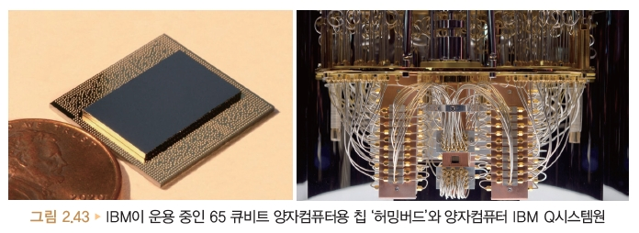
양자 컴퓨터 상용화와 발전
2011년 캐나다의 D-웨이브 시스템즈(D-Wave Systems)사가 최초로 양자 컴퓨터 디 웨이브 원((D-Wave 1)을 상용화
2019년 구글 ‘시커모어’, 슈퍼컴퓨터의 한계를 넘음
큐비트 50개로 양자컴퓨터 칩
23년에는 큐비트 1,000개의 벽을 넘어 1,121개로 만든 ‘콘도르’ 개발을 계획
IBM은 2019년
세계 최초로 20 큐비트의 상용 양자컴퓨터 ‘Q시스템원’을 공개
2021년 127 큐비트와 433 큐비트의 중급형 양자컴퓨터를 개발
2023년 1,000 큐비트의 양자컴퓨터 개발을 계획

Slide 40
02
컴퓨터 개요
단원 목차
2.1 컴퓨터란 무엇인가?
2.2 하드웨어란?
2.3 소프트웨어란?
2.4 컴퓨터의 기원
2.5 컴퓨터의 발전
2.6 컴퓨터의 종류

Slide 41
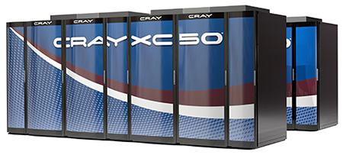
슈퍼 컴퓨터
처리량이 방대한 작업을 빠른 연산 속도로 처리하기 위해 설계된 과학 기술 계산 전용의 컴퓨터
슈퍼컴퓨터
수천 개 이상의 중앙처리장치를 서로 연결
대규모의 벡터 계산과 행렬 계산을 고속으로 병렬 처리하는 슈퍼컴퓨터가 주류
활용분야
기상예보, 지진 및 해일 예보와 같은 지구환경 분야
은하의 구조와 형성, 진화를 이해하려는 천문학 분야
신약 개발, 분자 구조를 살피는 약학 분야
의학 및 화학 분야
은행 및 보험회사와 같은 금융기관의 데이터를 처리, 분석
영화 제작에도 특수효과
미국 크레이(Cray Inc) 사

Slide 42
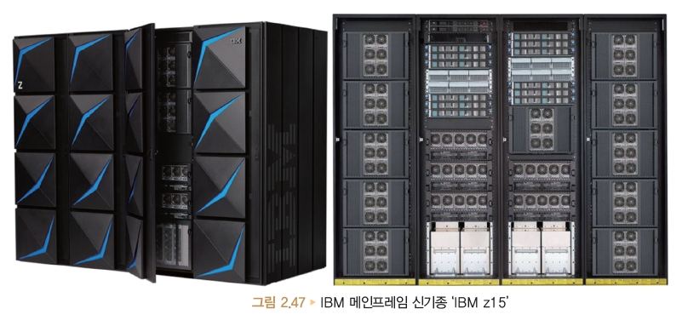
메인프레임과 미니컴퓨터
메인프레임은 대형컴퓨터, 미미컴퓨터는 중형컴퓨터
메인프레임
다수의 사용자가 함께 쓸 수 있는 대형 컴퓨터
기억 용량이 크고 많은 입출력 장치를 신속히 제어
다량의 단말기를 연결해 사용됨
주로 대기업이나 은행의 업무 처리, 대학교나 연구소 등의 실습실이나 연구실
미니컴퓨터
성능과 크기 면에서 메인프레임과 마이크로컴퓨터 사이의 컴퓨터
현재는 메임프레임과 미니컴퓨터의 구분이 모호
가격 면에서 메인프레임보다 저렴한 중형컴퓨터

Slide 43
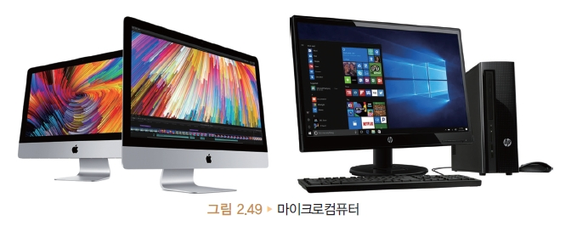
워크스테이션과 마이크로컴퓨터
워크스테이션은 강력한 개인용 컴퓨터이며, 마이크로컴퓨터는 데스크탑 컴퓨터
워크스테이션
양질의 그래픽 환경을 제공하여 개인용으로 사용하는 컴퓨터
컴퓨터 그래픽 분야에 주로 이용
자동차 및 항공기 또는 여러 기계의 고급 설계와 삼차원 모델링, 에니메이션 등
개인용 PC의 성장과 성능 향상으로 워크스테이션의 명성은 예전 같지 않음
마이크로컴퓨터
오늘날 사무실의 책상과 가정에 모두 보급되어 있는 개인용 컴퓨터를 말함
개인용 컴퓨터의 성능은 워크스테이션을 능가하여 워크스테이션과 개인용 컴퓨터의 구분이 모호해짐

Slide 44
개발 실험용 컴퓨터
학교나 실험실에서 활용할 수 있는 개발 실험용 컴퓨터 또는 마이크로컨트롤러를 내장한 보드
라즈베리 파이(www.raspberrypi.org)
CPU는 ARM 프로세서를 사용, 운영체제는 리눅스를 사용
초소형 보드 위에 그래픽 프로세서, 이더넷 외부 기기의 연결을 위한 핀과 포트
하드 디스크 드라이브는 내장하지 않음
SD(Secure Digital) 카드 슬롯이 제공되어 SD 카드를 외부 기억장치로 사용
일반 데스크톱과 같은 모든 일 처리 가능
라즈베리 파이의 HDMI(High-Definition Multimedia Interface) 단자에 모니터나 TV 연결
USB 단자에 키보드와 마우스를 연결하며
운영체제 리눅스가 설치된 SD카드를 연결하여 부팅
256MB 메모리의 모델 A와 512MB 메모리의 모델 B
라즈베이 파이는 다양한 분야에서 활용할 수 있는 무한한 잠재력
프로그래밍 언어인 파이썬, 자바, 베이직, 펄, C 등을 사용
2012년 컴퓨터 과학 교육 증진을 위해 발매된 이후 전 세계적으로 300만 대 이상 판매

Slide 45
아두이노
오픈 소스를 기반으로 마이크로컨트롤러(micro controller)를 내장한 기기 제어용 보드
아두이노 보드: 하드웨어와 소프트웨어 기반의 ‘오픈 소스 전자 플랫폼’
다양한 센서나 부품 등의 장치를 연결할 수 있도록 인터페이스를 제공
손쉽게 컴퓨터와 연결해 소프트웨어를 로드하면 동작하도록 구성
아두이노의 USB 단자에 컴퓨터를 연결한 후
아두이노 전용 소프트웨어 개발을 위한 통합개발환경(IDE)에서 프로그램을 작성한 후
실행하면 아두이노가 작동
아두이노 인기 이유
다양한 입출력 장치를 연결하여 마이크로컨트롤러를 쉽게 동작 가능
아두이노는 웨어러블 컴퓨터(wearable computer)에 활용될 수 있도록 옷에 부착할 수 있는 보드 등 다양한 보드를 제공
가장 기본이 되는 표준 보드
아두이노 우노(UNO)

Slide 46
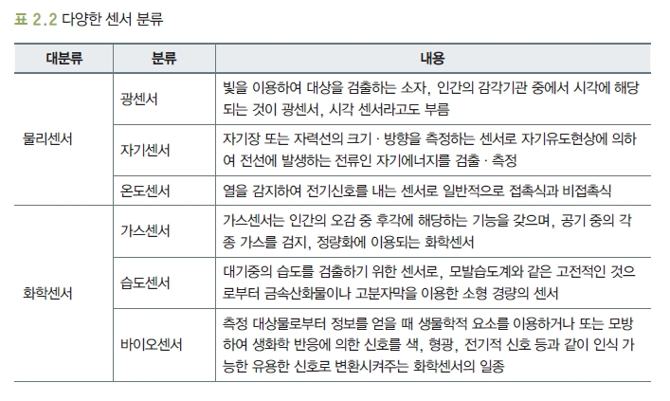
센서 입력장치
센서를 시험하려면 아두이노나 라즈베리 파이에 연결된 센서 입력장치를 통해 여러 다양한 정보를 입력 받아 필요한 제어를 수행
센서(sensor)
온도, 빛, 압력, 습도, 소리 등을 감지하여 처리하기 쉬운 전기 신호로 바꾸어 주는 전자부품 장치
물리센서와 화학센서로 나눔
물리센서
빛, 전기, 자기, 열, 역학에 관련된 물리량을 측정
화학센서
기체 및 액체 상태의 화학 성분의 양을 측정

Slide 47
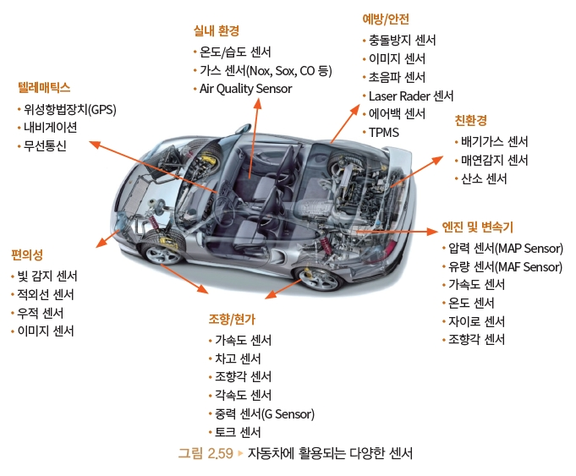
자동차의 센서
향후 자율주행 자동차는 휠씬 많은 센서를 활용
센서가 많이 활용되는 예
자동차로 약 200~300개가 사용

